Slide 1

1.国内生产总值含义（重点掌握）：
国内生产总值表示在某一既定时期一个国家或地区境内生产的所有最终物品和劳务的市场价值总和。
2.计入GDP的经济活动需要具备的条件（重点掌握）：
主要根据国内生产总值的定义来理解。
1

Slide 2
3.国民收入的基本公式（重点掌握）：
用公式表示支出法核算的GDP为GDP＝C＋I＋G＋（X－M）。
用公式表示按收入法核算的GDP构成，GDP=工资+净利息+租金+公司利润+非公司业主收入+企业间接税+折旧。
4. 其它国民收入核算指标（掌握）：内生产净值（NDP）；国民收入（NI）；个人收入（PI）；个人可支配收入（DPI）。
5.国民收入与进口及净出口的关系（重点掌握）：国民收入与进口呈同向关系，与净出口呈反向关系。

Slide 3
6.四部门经济恒等式（重点掌握）：
四部门经济，是指由居民部门、企业部门、政府部门和国外部门构成的经济。从总支出的角度看国民收入，则：GDP=C＋I＋G＋（X－M）。从总收入的角度看国民收入，则：GDP＝工资＋利息＋租金＋利润＋间接税＋折旧。
7.注入量和漏出量（重点掌握）：注入包括投资、政府购买、出口等变量，注入量变化会使国民收入同方向变化。例如，投资增加，均衡国民收入会增加。漏出包括储蓄、政府税收、进口等变量，漏出量变化会引起国民收入反方向变化。例如，税收增加，均衡国民收入将减少。

Slide 4
2.平均消费倾向（APC）（了解）：
指任一收入水平上消费在收入中的比率。
3.自主消费的含义（重点掌握）：
C＝a＋bY。
4.边际消费倾向和边际储蓄倾向（重点掌握）:
MPC+MPS=1

Slide 5
收入支出法—国民收入均衡
C
45度线
E
A
Q
O
Y’
Y。
Y’’
Y

Slide 6
3.乘数原理（重点掌握）：
乘数，即“倍数”，其本意是指某一变量变动引起其它变量成倍变动的幅度。在国民收入决定理论中，乘数指自发支出变动所引起的均衡国民收入相应变动的倍数，即：乘数=收入增量/自发支出增量。各种自发支出均有乘数作用，主要有投资乘数、政府购买乘数、税收乘数（-b/（1-b））、平衡预算乘数（始终为1）和出口乘数。

Slide 7
5. “节俭悖论” （重点掌握）：
在短期内储蓄增加对宏观经济不利：
（1）根据国民收入决定理论，在短期内，国民收入取决于计划总支出水平。计划总支出包括消费、投资等变量。总支出增加，国民收入将增加。反之，国民收入将减少。
（2）储蓄取决于可支配收入。可支配收入用于消费和储蓄。在可支配收入不变的条件下，储蓄增加，消费将减少。消费减少，将导致总支出减少，结果使国民收入减少。因此，短期内储蓄增加对宏观经济不利。

Slide 8
6.节俭可能对社会造成的危害表现在（重点掌握）:
在存在闲置社会资源的条件下，即生产能力过剩的情况下，如果人们都因节俭而减少消费和增加储蓄，社会的总支出将减少，国民收入水平将下降，工人失业和资源闲置的情形将更加严重。相反，如果人们都减少储蓄而增加消费，社会总支出将增加，就业和国民收入水平将提高。因此,在生产能力过剩的经济社会中，明智的做法是鼓励政府、厂商和居民花更多的钱。

Slide 9
1.内在稳定器（重点掌握）：
内在稳定器是指财政制度（或经济体系）内部存在的能够自动并即时地对经济产生稳定作用的因素。它主要包括所得税（或累进税）、政府转移支付，公司的储蓄也有类似的作用。
2.挤出效应（重点掌握）：
指增加政府支出（或扩张性）的财政政策排挤私人投资的现象。扩张性财政政策导致利率上升，从而挤出私人投资，进而对国民收入的增加产生一定程度的抵消作用，这种现象成为挤出效应。或者具体地说就是政府和企业都在投资，在投资项目一定的条件下，政府投的多就把企业挤出去了，这就是挤出效应。

Slide 10
6.通货紧缩缺口和通货膨胀缺口（重点掌握）：
通货紧缩缺口是指为了实现没有通货膨胀的充分就业国民收入，总支出曲线需要向上移动的距离。
通货膨胀缺口是指为了实现没有通货膨胀的充分就业国民收入，总支出曲线需要向下移动的距离。

Slide 11


1.银行体系创造货币（重点掌握）：
eg:假设初始存款为100万美元，法定准备率为20%，则通过银行体系最后创造出的存款总和为：
存款总和=100+80+64+51.2+……
=100[1+（1-20%）+（1-20%）2+
(1-20%)3+……+(1-20%)n-1]
=100
=100
=500（万美元）
设ΔM表示存款总增加额，Δm表示初始存款，rd表示法定准备率，则银行系统使存款增加了ΔM=Δm（1/rd）
上例中，Δm=100万美元，rd=20%，ΔM=500万美元。

Slide 12

2.货币乘数（重点掌握）：
总存款增加的倍数叫做货币乘数，即Km=1/rd，货币乘数大小，与法定准备率成反比。
3.凯恩斯流动偏好三种动机（重点掌握）：
凯恩斯流动偏好来源于三种动机即交易动机、预防（或谨慎）动机、投机动机，人们的三种动机产生了对货币的三种需求：交易需求、预防需求、投机需求。

Slide 13
4.流动性陷阱（重点掌握）：即当利率低到一定程度时，人们认为债券的价格已经不能再高，只会下跌，因此宁愿手持货币，即使有再多的货币供给，人们也不会用来购买债券，此时，货币需求曲线为水平线。
5.货币对经济的影响（重点掌握凯恩斯学派货币理论）：
凯恩斯学派认为，货币供给对经济的作用主要是通过利率改变总支出，最终对经济社会的国民收入和价格水平产生影响。货币供给影响经济的机制是货币供给M→利率r→投资I→国民收入Y。

Slide 14
1.凯恩斯主义的货币政策（重点掌握，清楚货币政策工具及政策内容和局限性）；
2.货币政策的工具（重点掌握）：
再贴现率政策；
公开市场业务；
变动法定准备金率。调整法定准备率的作用效果很猛烈，调整贴现率的效果有限，公开市场业务是比较有效的政策手段。

Slide 15
2. IS曲线的位置
取决于投资曲线和储蓄曲线的位置，投资曲线和储蓄曲线的平行移动，将引起IS曲线的平行移动。而投资曲线的平行移动源于投资的变化，自发投资增加，投资曲线平行右移，则IS曲线也平行右移。储蓄曲线的平行移动源于储蓄的变化，储蓄减少，储蓄曲线平行右移，则IS曲线平行右移。
IS线右边任何一点的国民收入与利率的对应关系，均使I＜S，即产品市场总需求小于总供给；IS线左边任何一点的国民收入与利率的对应关系，均使I＞S，产品市场总需求大于总供给。

Slide 16
3. LM曲线的位置
取决于货币交易需求曲线和投机需求曲线的位置，以及货币供给量的变化。在货币供给不变的情况下，货币交易需求曲线移动，会使LM曲线发生方向相同的移动；投机需求曲线移动，会使LM曲线发生方向相反的移动。在货币需求不变的条件下，货币供给量增加，LM曲线将向右平行移动。反之，货币供给量减少，LM曲线将平行左移。
LM线左边任一点的国民收入与利率的对应关系，均使L（货币需求）＜M（货币供给）；LM线右边任一点的国民收入与利率的对应关系，均使L＞M。

Slide 17
6.价格粘性（重点掌握）：
价格粘性是指价格对总需求和总供给的变化反应迟缓，不能迅速做出调整。
形成原因：①不完全竞争，如垄断。②不完全信息：表现为信息不对称，价格调整的风险。③工资粘性。④菜单成本：改变价目表是有成本的；更重要的是，传递信息的成本。

Slide 18
7.适应性预期（重点掌握）：适应性预期是指根据本期价格的变化率来预测未来的价格，并且考虑预期的误差。
8.理性预期（重点掌握）：假设经济主体都是合乎理性的人，即他们都会利用一切可以利用的资源和信息来谋取最大利益。在此前提下，当人们对未来做出预期时，不仅利用过去的信息和知识，包括政策效应的知识，还要利用手头现有的一切信息和知识，对未来做出尽可能准确的预测，这种预测与经济理论的推论相一致。因此，这种预期被称为理性预期。

Slide 19
9 、影响总供给的因素（重点掌握）：自然和人为的灾祸；技术变动；进口商品价格的变化；厂商承担风险意愿的变化；工资率的变化；劳动供给或劳动需求的变化。
10、长期总供给曲线（重点掌握）： 因为有预期的作用不再向右上方倾斜，而是一条垂直的直线。

Slide 20
1.失业种类（重点掌握）：
摩擦性失业，劳动者变换工作和寻找新工作的过程中存在的失业；
结构性失业，经济结构变动引起的失业，叫做结构性失业；
季节性失业，生产的季节性变化带来的失业；
周期性失业，由经济周期性波动引起的失业。

Slide 21
3.通货膨胀的原因（重点掌握）：
通货膨胀形成的原因主要来自需求、供给、经济结构等方面。
需求拉上的通货膨胀。
成本推进的通货膨胀。
结构性通货膨胀。

Slide 22
4.需求拉上的通货膨胀（重点掌握）：
需求拉上通货膨胀指总需求过度增长并超过总供给所导致的通货膨胀。当物品与劳务的需求超过按现行价格可得到的供给，物价总水平便会上涨。总需求的过度增长及通货膨胀的形成与货币供给的过快增长密切相关，因此，通货膨胀被描述为“太多的货币追逐太少的商品”。

Slide 23
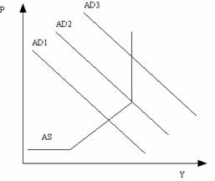

Slide 24
6.菲利普斯曲线（重点掌握图形）：
菲利普斯曲线表示失业率与通货膨胀率之间此消彼长的交替关系。菲利普斯曲线为政府作政策决策提供了一个分析工具。如果菲利普斯曲线平缓，则抑制通货膨胀要付出较高失业率的代价；若菲利普斯曲线陡峭，则降低失业要付出高通货膨胀的成本。
长期菲利普斯曲线其形状是一条直线。

Slide 25
菲利普斯曲线
通货膨胀率
LPC
SPC’’
SPC’
O
失业率

Slide 26
1.加速原理（重点掌握，要会与乘数原理相区别）：
加速原理说明收入或消费的变动对投资支出的影响。
国民收入变动会引起投资加速变动。据西方经济学家的解释，产量或国民收入变动会引起消费量变动，而消费量的变动会引起消费品生产的变动，这将导致生产消费品的资本品数量变动。总之，收入变动会引起投资变化。由于机器大生产必须使用大量固定资本这一技术特点，所以，投资的变化快于收入的变化。
2.经济周期四个阶段及其表现（了解）：繁荣、衰退、萧条、复苏。

Slide 27
1.哈罗德—多马经济增长模型的基本公式（重点掌握）：
经济增长率=储蓄率/资本产量比(即g=s/v)。

Slide 28
（一）单项选择题
1.边际消费倾向加上边际储蓄倾向：( )
A. 等于1
B. 大于1
C. 等于0
D. 小于1
参考答案：A

Slide 29
2.某年轻人大学毕业后找到一个工作。但干了一段时间后，他发现这不是他理想中的职业，于是辞职另找工作，由于信息不灵，几个月都没有找到工作。他的状况属于：
季节性失业
摩擦性失业
需求不足的失业
结构性失业
参考答案：B

Slide 30
3.挤出效应是指以下哪种政策措施排挤了私人投资（ ）
A. 增加政府支出的政策；
B. 减少政府支出的政策；
C. 增加政府税收的政策；
D. 减少政府税收的政策。
参考答案：A

Slide 31
4.人们为了支付日常生活开支而把货币保留在手中，这种行为是出于（ ）。
交易动机
谨慎动机
C. 投机动机
D. 投资动机
参考答案：A

Slide 32
5.在储蓄率为18％的前提下，要想把产量的年增长率从6%提高到9%，根据哈罗德增长模型，资本－产量比率应为（ ）
A. 3
B. 9
C. 6
D. 2
参考答案：D

Slide 33
（二）判断题
1.菲利普斯曲线表示的失业与通货膨胀之间的交替关系在长期内将不存在。
对
2.从短期来看，当居民的可支配收入等于零时，消费支出也等于零。
错

Slide 34
3.菲利普斯曲线表明失业率随通货膨胀率的提高而提高。
错
4.政府同时增加同样数量的购买支出和税收，均衡国民收入也等量增加。
对

Slide 35
5.流动陷阱表明在利息率很低时货币需求量趋于无限。
对
6.已知充分就业的国民收入是8000亿美元，实际的均衡国民收入是7500亿美元，边际储蓄倾向为25%。在增加100亿元的投资以后, 经济将出现需求不足的失业。
对

Slide 36
（三）简答题
1.各种注入量和漏出量的变化对均衡国民收入有什么影响？
（1）注入包括投资、政府购买、出口等变量，注入量变化会使国民收入同方向变化。例如，投资增加，均衡国民收入会增加。
（2）漏出包括储蓄、政府税收、进口等变量，漏出量变化会引起国民收入反方向变化。例如，税收增加，均衡国民收入将减少。
（3）可用储蓄-投资（或漏出-注入）曲线说明。

Slide 37
2. 根据凯恩斯学派的观点，货币数量如何影响经济？
（1）凯恩斯学派认为，货币数量（即货币供给量）对产出和国民收入的影响是间接的。货币供给量变动会影响市场利率，利率变化会影响投资支出，投资是总支出的组成部分，投资变动将引起总支出和国民收入的变化。
（2）具体说，货币供给量增加，利率下降，投资增加，则国民收入增加；反之，货币供给量减少，通过对利率和投资的影响，使国民收入减少。

Slide 38
3.节俭在什么情况下对经济有害，为什么？
（1）假设经济社会存在大量闲置的经济资源，即生产能力过剩，则制约国民收入的因素来自总需求（或总支出）。总需求增加，则国民收入增加；反之，国民收入减少。
（2）节俭是指增加储蓄。个人可支配收入分为消费和储蓄，在收入不变的前提下，储蓄增加，意味着消费减少。
（3）在其他条件不变时，消费减少，总支出将减少，则国民收入水平下降。所以，节俭对经济有害。

Slide 39
（四）论述题
1.试用总需求-总供给分析模型说明需求拉上的通货膨胀。
（1） 需求拉上通货膨胀是指总需求过高，超过了在现行价格水平上的总供给而引起的价格上涨，是“太多的货币追逐太少商品”。
（2）需求拉上通货膨胀是总需求增长引起的，但是，这并不意味着总需求增加必然引起通货膨胀。如下图所示。

Slide 40
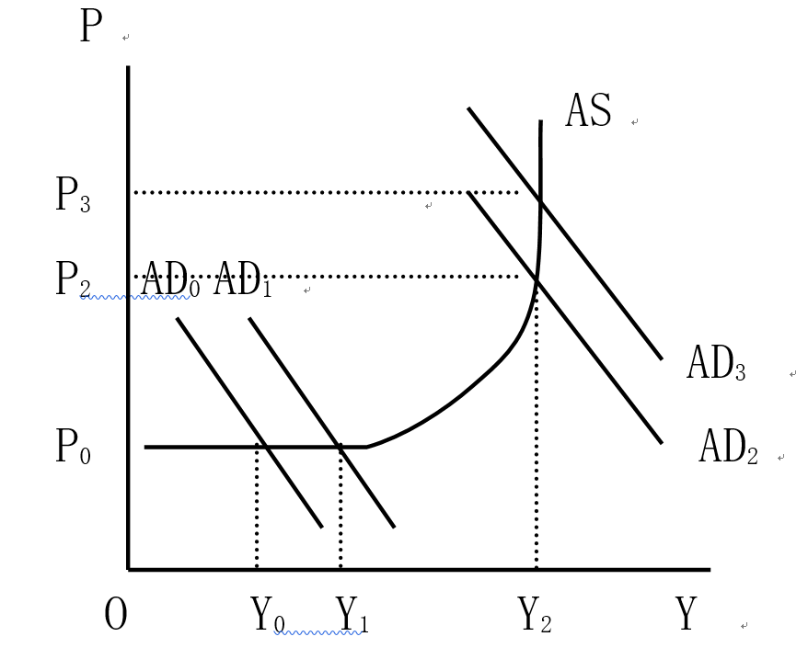

Slide 41
A.当经济运行在总供给曲线的平坦部分时，总需求增加并不引起价格上升。这时的经济活动水平较低，社会上存在大量尚未被充分利用的经济资源，即闲置的机器设备和失业人员，这些资源提供了扩大生产的可能性，总供给弹性很大，所以，当总需求增加时，生产可以同时扩大以满足新增总需求，生产的边际成本上升幅度很小甚或不变，因此物价水平不会上升。在上图中，总需求曲线从AD₀向右平行移动到AD₁，总需求增加刺激了生产，产出由Y₀增加到Y₁，而价格保持不变。
B.当经济运行在总供给曲线的倾斜部分时，随着经济的扩张，社会资源将变得逐渐稀少。这时，总需求增加，仍会刺激生产增加，但同时价格会有所上涨，因为，随着生产的扩大，劳动、原料、生产设备等生产要素逐渐变得不足，厂商需要支付更多的代价才能购买到扩大生产所需要的生产要素，因而，生产的边际成本随产量增加而增加，引起物价上涨。因这时总需求和总供给之间的缺口不大，所以物价上涨幅度还较小。

Slide 42
C.当经济接近于充分就业水平时，即全部生产能力接近于得到充分利用，生产没有扩大的余地，总供给接近于无弹性，经济运行在总供给曲线的陡峭部分。这时总需求的增加将导致对最终产品的过度需求，产品和劳务的价格趋于上升。同时，对最终产品需求的增加又导致对生产要素需求的增加，要素价格也趋于上升，结果，必然导致物价总水平上涨，出现了通货膨胀。上图中的Y₂处于最大生产能力水平，如果总需求曲线从AD₂向右平行移动到AD₃，在P₂价格水平上，总需求大于总供给，这时，产出无法增加，而价格却从P₂大幅提高到P₃。这就是需求拉动的通货膨胀。

